Slide 1
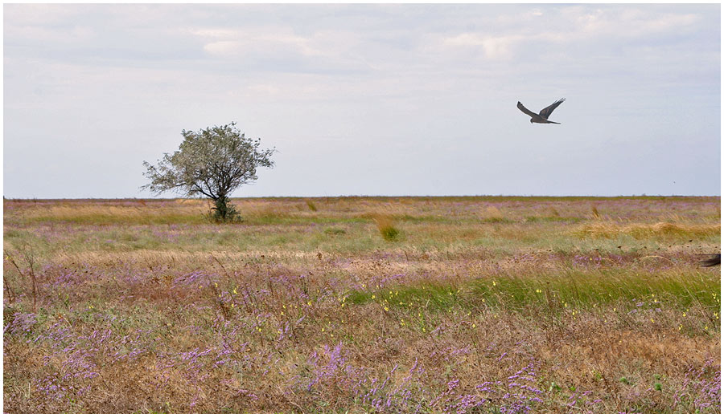
Лазуренко В.Н., кандидат юридических наук, Общественная Палата Ростовской области, Торгово-Промышленная Палата Ростовской области
Калиниченко В.П.^{1,2}, доктор биологических наук, профессор kalinitch@mail.ru
Глинушкин А.П.², доктор сельскохозяйственных наук, член-корреспондент РАН
Свидзинский А.В.³, доктор медицинских наук, профессор
Минкина Т.М.⁴, доктор биологических наук, профессор
¹ Институт плодородия почв юга России, Персиановка, Ростовская область
² Всероссийский научно-исследовательский институт фитопатологии, Большие Вязёмы, Московская область
³ Берлинский медицинский университет Чарите, Берлин, Германия
⁴ Южный федеральный университет, Ростов-на-Дону
In English: https://doi.org/10.1021/scimeetings.0c06992
Методология биогеосистемотехники для расширенного воспроизводства ресурсов и рециклинга отходов

Slide 2
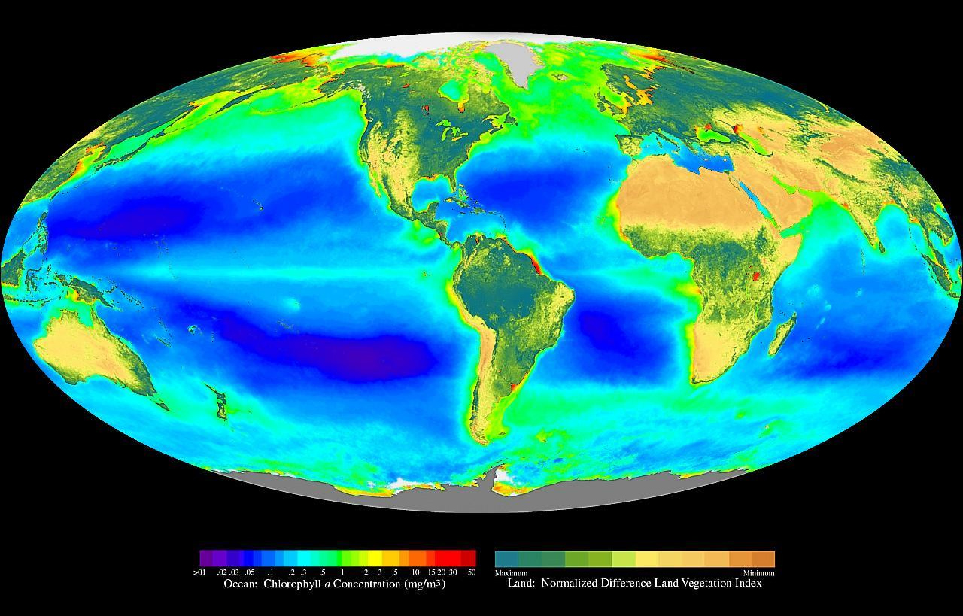
Условия жизни на Земле неприемлемые
http://en.wikipedia.org/wiki/File:Seawifs_global_biosphere.jpg

Slide 3
Ошибки современного природопользования:
Разделение Земли на окружающую среду и сферу производства.
Имитационное природопользование.
Экономика нулевого, отрицательного баланса углерода и биологическое земледелие на устаревшей индустриальной технологической платформе.
Утилизация отходов без учёта биогеохимического цикла Земли.
Результаты
Ухудшение здоровья почвы, ослабление резистентности растений и животных, распространение вредителей и болезней (включая микозы), деградация почвы и водных систем, опустынивание земель, производится некачественное продовольствие и фураж.
Лоббирование устаревших имитационных технологий промышленности, сельского хозяйства, охраны окружающей среды усиливает деградацию экосферы и плодит отходы.
Возможности индустриальной эксплуатации биосферы исчерпаны.
Всё чем мы располагаем – продукт биосферы, и именно в ней надо проводить рециклинг отходов, наращивать ресурсы, обеспечивать высокое качество продовольствия и качество жизни, а также престижную занятость населения.
«…человек всегда использовал почвы по своим понятиям, которые никогда не отличались глубиной, оставляя на тысячелетия деградированные урбанизацией почвы»
Л.А. Сенькова

Slide 4
Запоздание принятия решений о качестве экосферы.
Инициаторы очистки Арктики Николай Николаевич Дроздов и Игорь Леонидович Шпектор дважды убеждали Президента РФ в необходимости действий.
Результатом стала Программа преодоления накопленного экологического ущерба. Но никак не превентивное обеспечение качества экосферы.
Устаревшие решения
Раздельный сбор мусора: Ленинград, 60-е годы.
То же для Ростова-на-Дону: SCHÄFER, 2013, для Москвы: Япония, 2017.
Удаление соединений фосфора из сточных вод, что вредно ввиду неиспользуемой возможности питать растения и пр.
Перспектива
Прямой разбор неразделённых отходов:
TOMRA, STEINERT.
Повторное использование отходов в Мюнхене – 98 %.

Slide 5
Слабая восприимчивость РФ к отечественным новациям.
Вопрос квалифицированной эвристической интуиции:
принять удачное стратегическое политическое решение о векторе научно-технического и общественного развития.
Парижский протокол –
будем платить, а не торговать квотами.

Slide 6
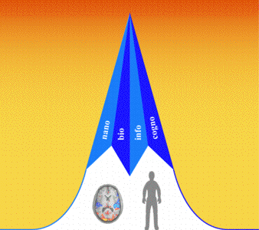
Имитационное природопользование
2002 USA
Converging Technologies. NBIC. Creation of intelligent machine hitherto unimaginable.
2013 отечественная копия: Нано-, био-, инфо-, когнитивно-, социальные (НБИКС) науки и технологии. …using the same «techniques» used by the nature itself.
Ожидание нового технологического уклада – развитие в чужом русле. Имитационное природопользование, попытки копировать природу – ущербная экономическая стратегия.
В результате сформирован деформированный политический дискурс.

Slide 7

Мировое сообщество, ФАО
Нуждаются в изменении:
парадигма
сельского хозяйства;
парадигма ирригации;
парадигма природопользования.
Ложные проблемы:
приоритет производства;
секвестр углерода;
корпоративная социальная ответственность;
экономика знаний;
и пр.

Slide 8
Применение устаревших имитационных технологий природопользования опасно для текущей и длительной перспективы обоих атрибутов государственности:
– земель, которые нечем будет заменить,
– народа, которому следует обеспечить наилучшие условия жизни, творческого эффективного и безопасного труда.
Природоподобные технологии.
Указ Президента Российской Федерации № 642 от 1 декабря 2016 г. Стратегия научно-технологического развития Российской Федерации.

Slide 9
Sustainable Development, Green Economy, инновационное развитие, новая индустриализация, корпоративная социальная ответственность, экономика знания – на имитационной индустриальной технологической платформе – красивые дорогостоящие неисполнимые декларации.
На имеющейся технической и технологической базе реализовать устойчивую стратегию развития, обеспечить здоровье почвы и растений, кардинально преодолеть микозы растений и животных, получить здоровую нацию невозможно.
Ниша
Природа в силу своей беззаботности не все доводит до конца, оставляя человеку возможность развить ее достижения.
Аристотель

Slide 10
Управление веществом в единой биосфере:
синтез и обновление почв;
увлажнение почв с экономией пресной воды;
рециклинг всего спектра продуктов, также и в почвах.
Перспектива возобновления и синтеза ресурсов:
увеличение использования солнечной радиации;
увеличение биологического продукта биосферы;
продовольствие, сырье, возобновляемая химическая энергия; рекреационное качество жизни.
Новое научно-техническое направление – биогеосистемотехника: Трансцендентальные технические решения для формирования новой ниши расширенного воспроизводства экосферы. Усиление потока вещества биогеохимического цикла Земли. Создание высокопродуктивных устойчивых биогеосистем.
Повышение устойчивости растений к микозам.

Slide 11
Биогеосистемотехника
Трансцендентальное развитие идеи природоподобности – не прямое копирование (имитация), а использование закономерностей природы для поиска перспективной ниши развития в биосфере. Экономически обоснованные, ориентированные на улучшение окружающей и производственной среды институциональные технические решения.
Синтез трансцендентальных высокопродуктивных устойчивых биогеосистем.
Устойчивая эволюция, усиление биологических функций, повышение плодородия почвы, экономия воды, биологическая емкость и продуктивность биосферы, ускоренное технологическое развитие Цивилизации.
Биогеосистемотехника исключает противостояние технологии и биосферы.
Биогеосистемотехника – устойчивая база технологической платформы ноосферы, обеспечивает высокое качество жизни.
Посыл к новому знанию – демпфировать биосферу и климат, трансформировать и усилить биогеохимический цикл вещества, наращивать ресурсы, получить принципиально новые возможности развития.
Новые биогеосистемы для исследования.

Slide 12
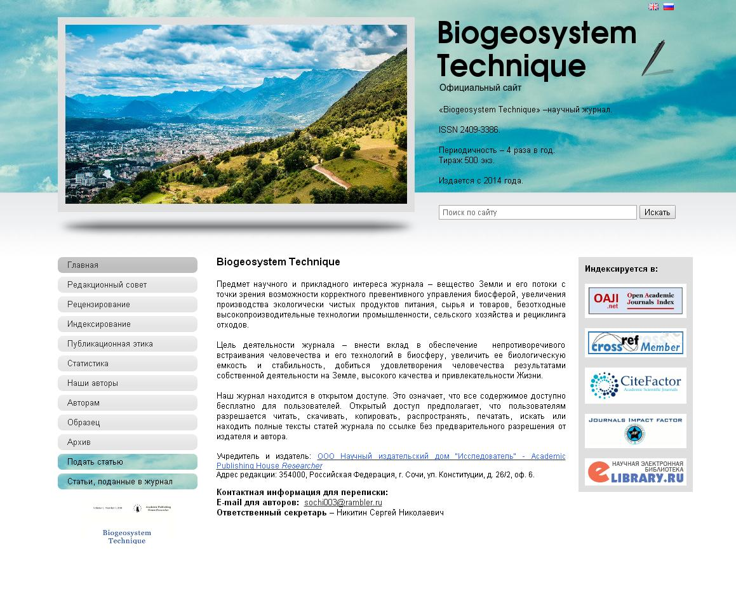
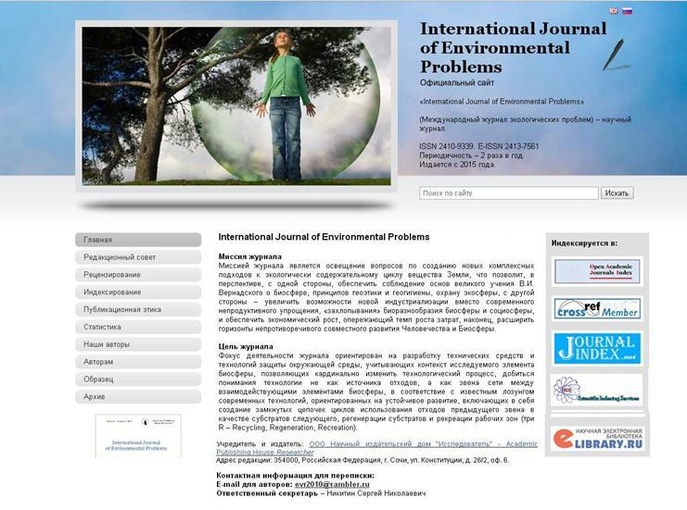
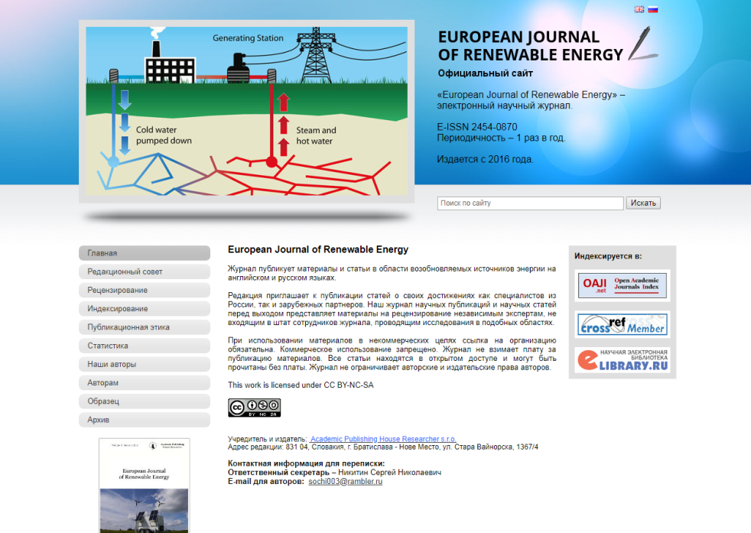
Academic Publishing House Researcher s.r.o.
51 журнал
http://aphrsro.net/
http://ejournal19.com
http://ejournal33.com
http://ejournal51.com

Slide 13
Не имеющие аналогов в мире технологии:
фрезерная обработка внутреннего слоя почвы 20-50 см увеличивает плодородие почвы на 30-80% до 40 лет, рентабельность технологии выше стандарта в 3 раза;
внутрипочвенное импульсное континуально-дискретное увлажнение обеспечивает устойчивость почвы, увеличение плодородия и экономию воды – глобального дефицита – в 5-20 раз;
рециклинг отходов внутри дисперсной агрегатной системы почвы в количестве до 500 т/га в процессе фрезерной обработки внутреннего слоя 20-50 см, включая опасные биологические и минеральные отходы – ветеринарно-медицинская санитарная безопасность, переработка биологического материала почвенными деструкторами и/или внутрипочвенная импульсная континуально-дискретная фертигация/химизация – повышение плодородия, здоровье почвы и биосферы;
внутрипочвенная система защиты и питания растений.
технологическое развитие;
стабилизация биосферы и климата путем коррекции драйверов.

Slide 14
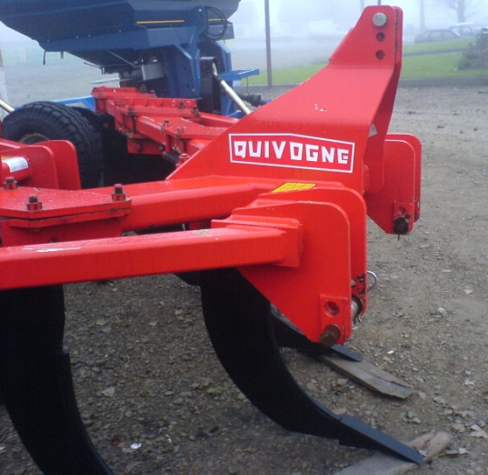
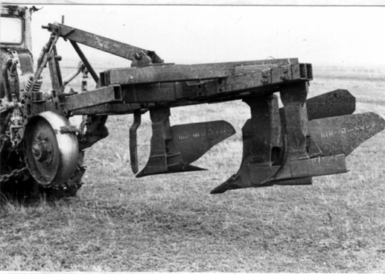
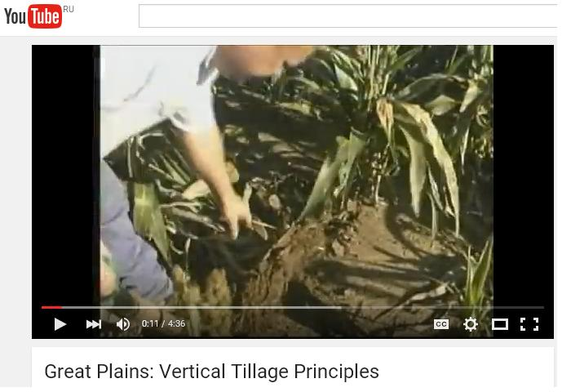
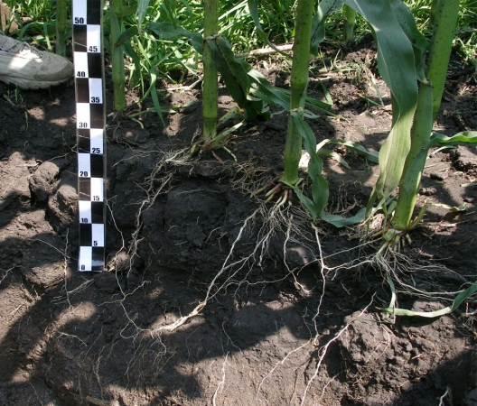
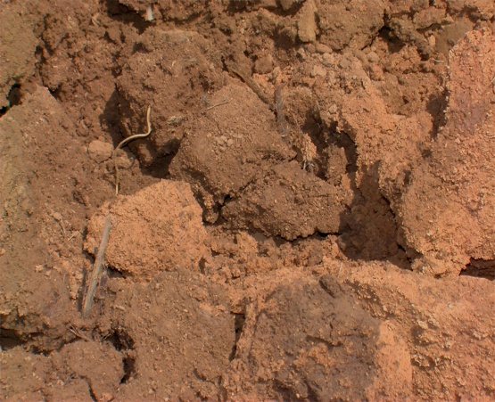
Стандартный имитационный подход к обработке почвы.
В стандартной агротехники почва уплотняется.
Тупиковые поры – до 99% объема почвы.
Изобретено в России щелерез (теперь – чизели, от chisel), ярусный плуг.
Глыбы после обработки почвы сохраняются 30 лет.
Жизненный цикл стандартной технологии – только 2-4 года.
После no-till корневая система не проникает в почву.
Чизель
Трехъярусный плуг
Нет стартовых условий для биологического земледелия

Slide 15
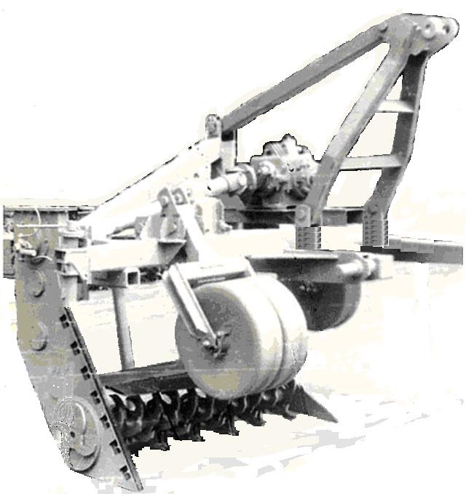
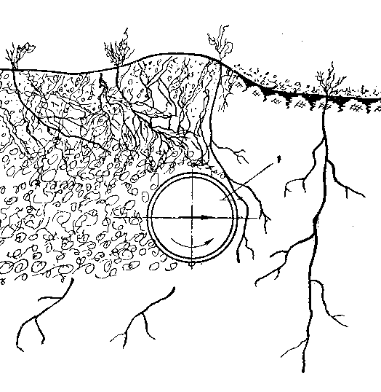
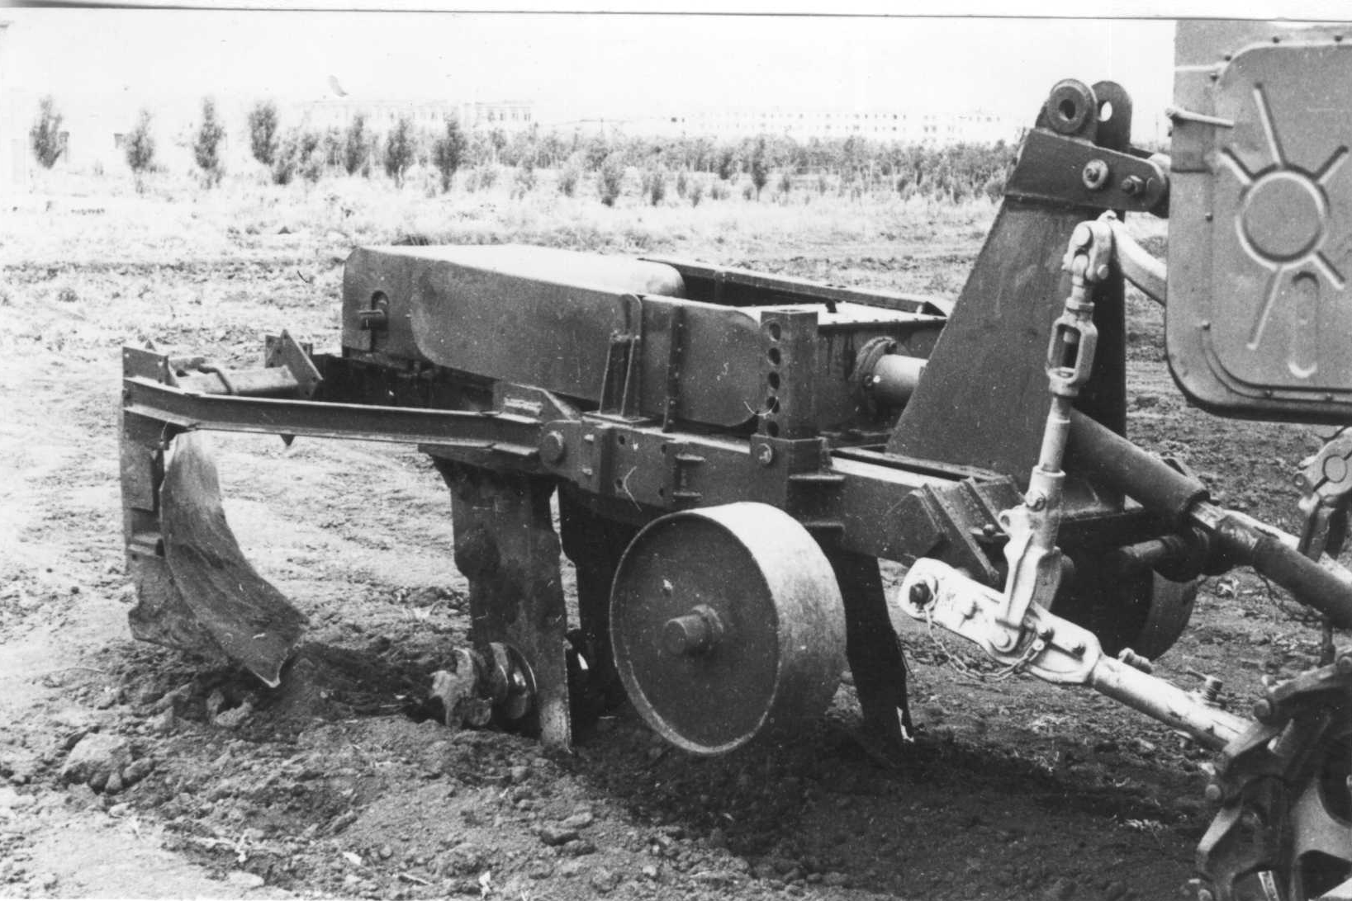
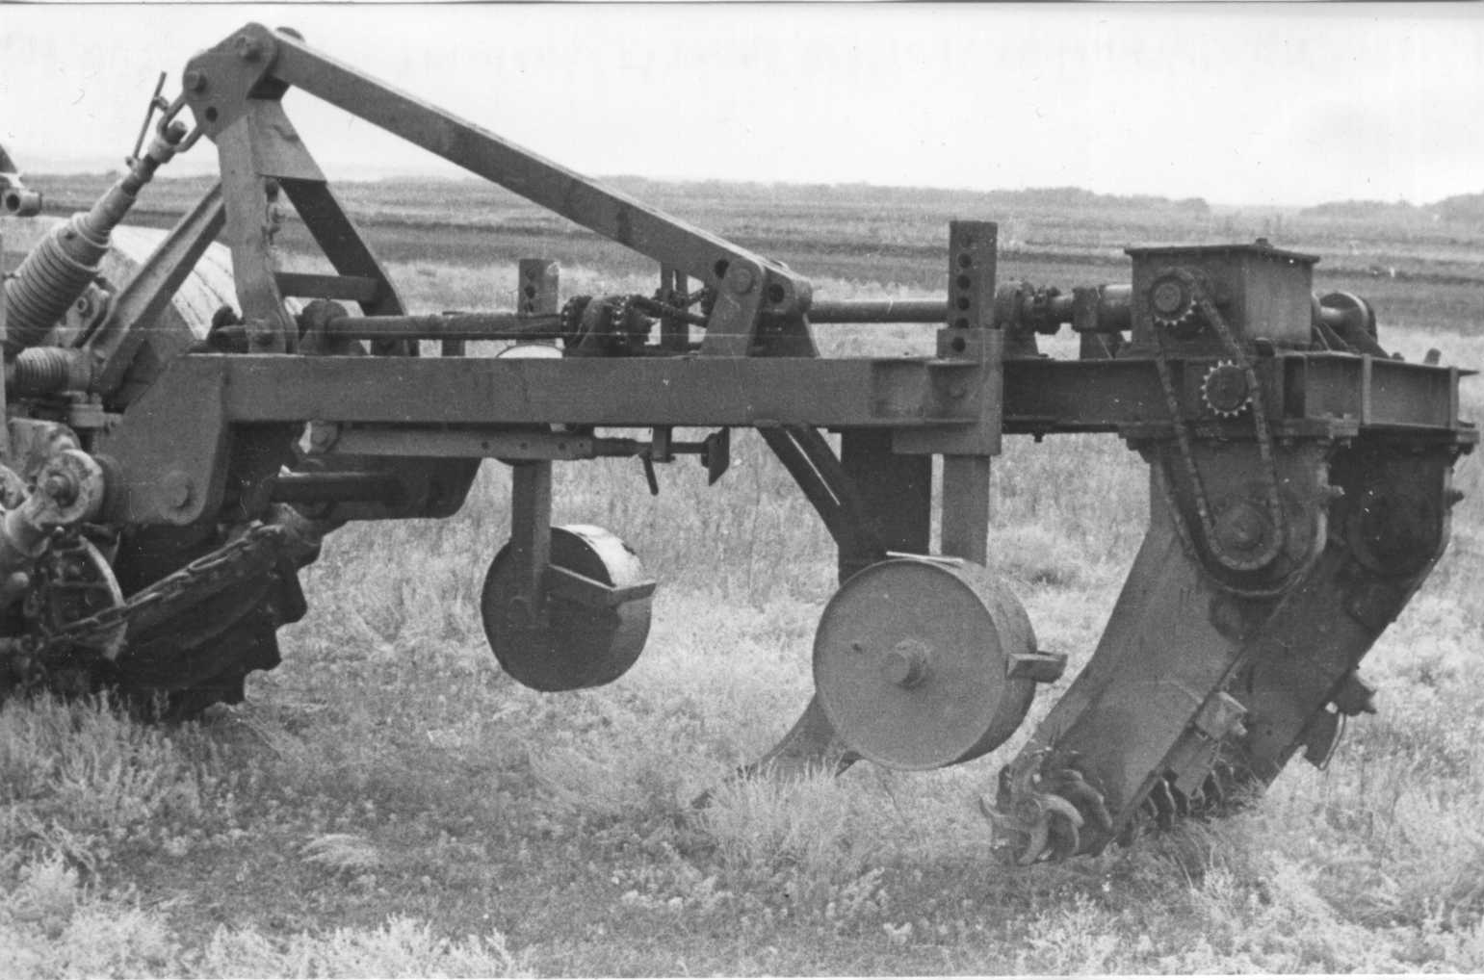
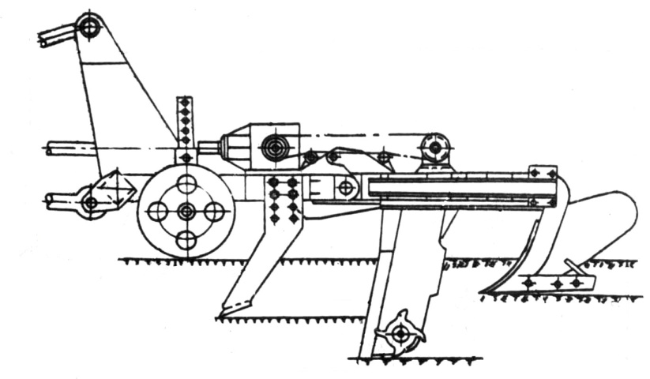
Фрезерная механическая обработка внутреннего слоя почвы 20-45 см позволяет увеличить плодородие почвы на 30-80% на срок до 40 лет.
Серия машин: ПМС-70, ПМС-100, ПМС-100М, ФС-1,3.
Масштабные производственные эксперименты.

Slide 16
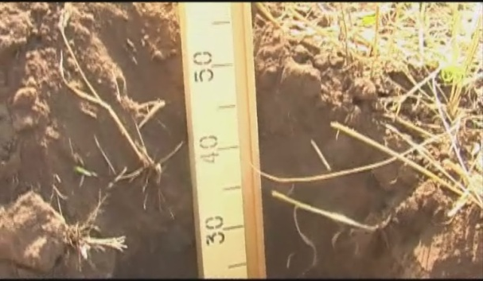
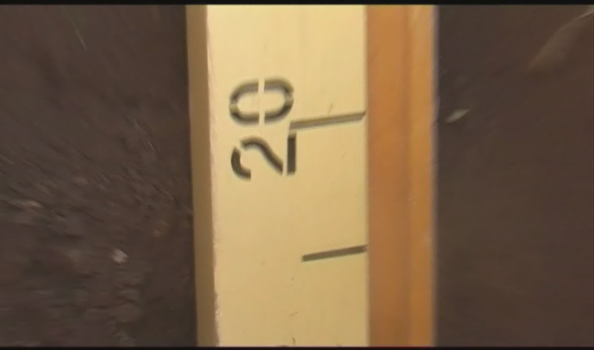
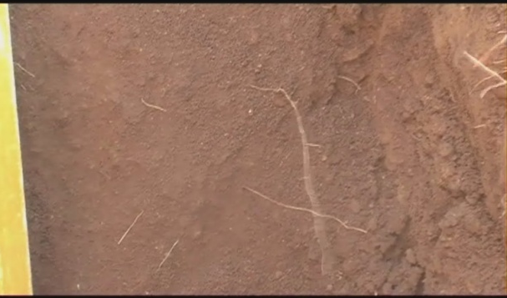
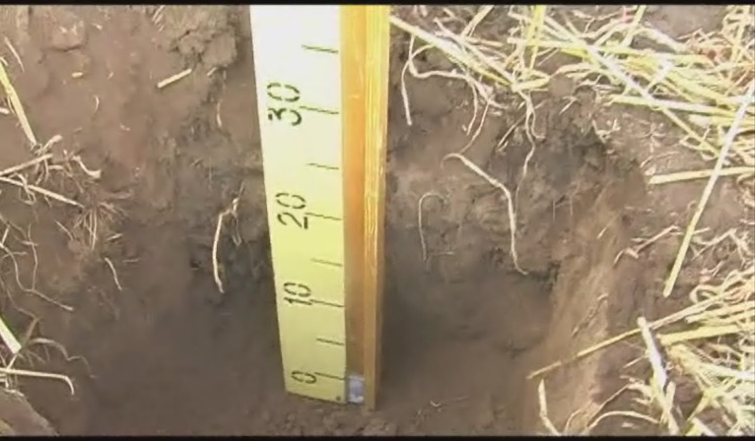
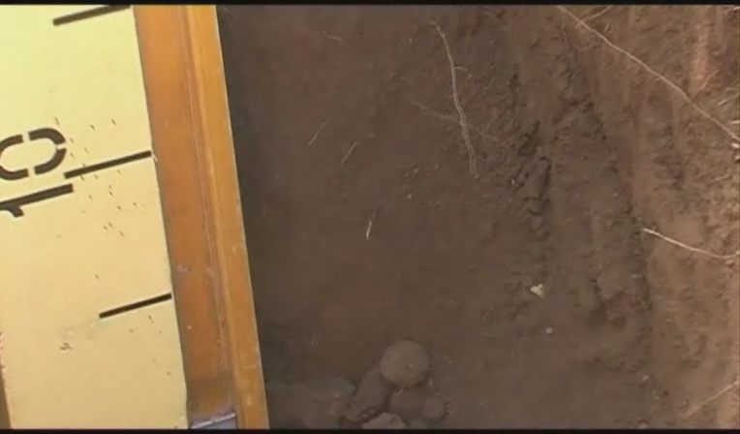
Почва через 36 лет после фрезерного рыхления слоя
20-45 см.
Хорошо развивается корневая система.
Почва в стандартной агротехнике.
Глубже 20-25 см корневая система не распространяется.
Глубина 30 см
Глубина 35 см
Глубина 40-45 см

Slide 17
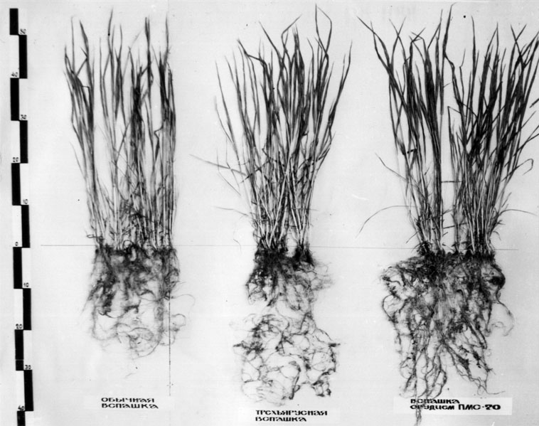
Научно-производственный стационар Ленинский путь, 1972 г.
Содержание фракций 1-3 мм при различной обработке солонцовой почвы, %
Глубина отбора образца, см | Солонец до обработки | Отвальная обработка, 20-22 см, контроль | Трехъярусная обработка почвы, ПТН-40, 45 см | Фрезерная обработка почвы, ПМС-70, слой 20-45 см
0-20 | 8,2 | 14,4 | 15,9 | 18,2
20-40 | 21,3 | 17,1 | 20,8 | 39,6
Растения озимой пшеницы, 1973 г.
слева – отвальная обработка почвы, 20-22 см
посередине – трехъярусная обработка ПТН-40, 40-45 см
справа – внутрипочвенная фрезерная обработка ФС-1,3, слой 20-45 см

Slide 18
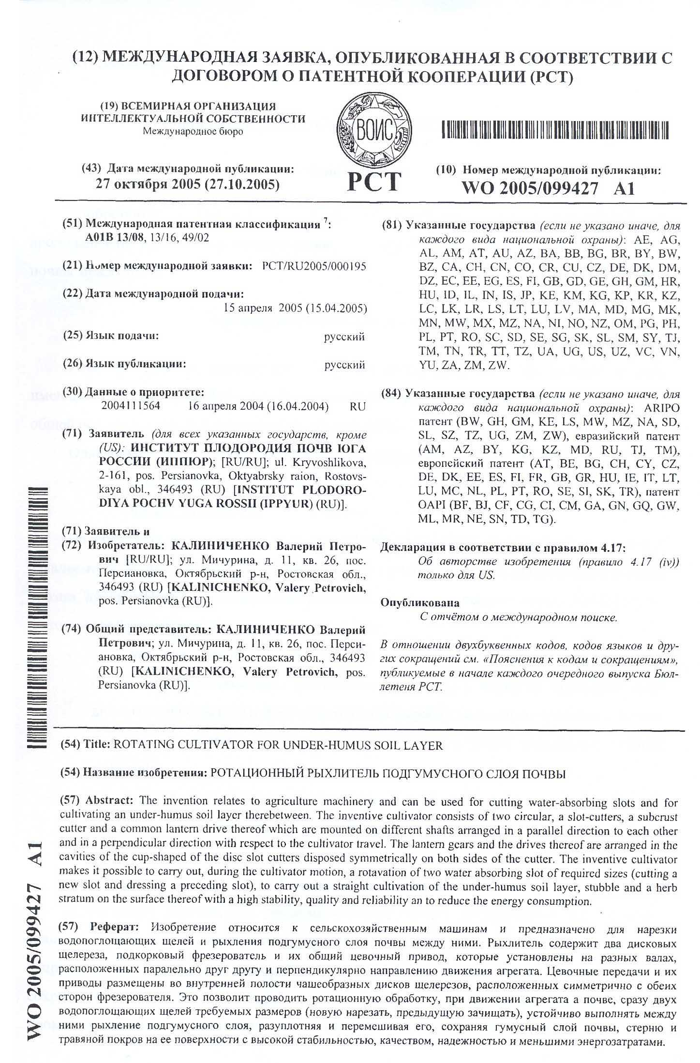
Научно-производственный стационар Колхоз имени XVII Партконференции,
1976 . Озимая пшеница (2006 год)
Показатель | Вспашка 20-22 см | ПТН-40, 40-45 см | ФС-1,3, 40-45 см
Урожайность, т/га | 4,14 | 5,12 | 6,58
Прибавка урожайности, т/га |  | 0,98 | 2,44
Прибавка урожайности, % |  | 23,7 | 58,9
Цена, руб/т | 4 700,00 | 4 700,00 | 4 700,00
Приведенные затраты агромелиорации в текущих ценах, руб/га | 0 | 9 000,00 | 16 000,00
Срок действия агромелиорации, лет | 0 | 10 | 30
Приведенные затраты амортизации, руб/га | 0 | 900 | 533,33
Затраты всего, руб/га | 15 900,00 | 19 750,00 | 19 883,33
Рентабельность, % | 22,4 | 22,9 | 57,1
Себестоимость, руб/т | 3 840,58 | 3 857,42 | 3 021,78
Рентабельность внутрипочвенной фрезерной обработки выше чем у стандартной технологии в три раза в течение 40 лет.
Patent Cooperation Treaty, 2005.

Slide 19
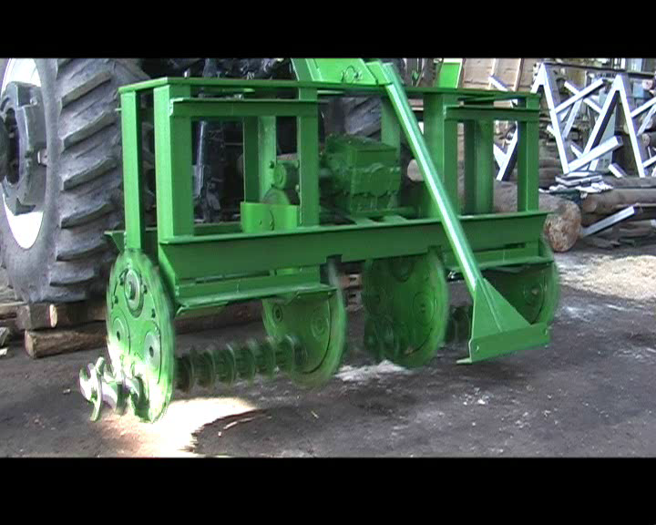
Роторный фрезерный рыхлитель ПМС-280
Заводские испытания, 2008 год
Патент РФ №2273120 С2.
PCT. Rotating cultivator for under-humus soil layer. Geneva. Switzerland.
PCT RU/2005/000195. Priority date: 16.04.04.
Горизонтальный ротор с фрезами как у прошлых разработок коллектива.
Принципиально новый привод снижает пассивное тяговое сопротивление в 20 раз. Выше надежность.
Производительность труда выше в 2 раза, чем у прошлых разработок.

Slide 20
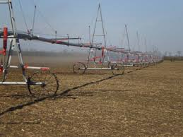
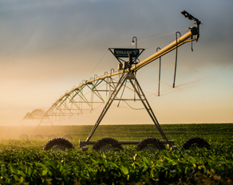
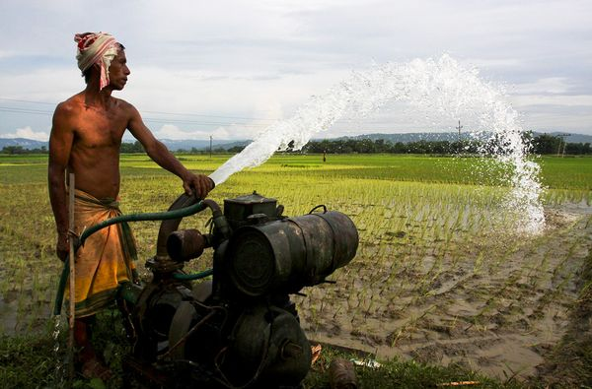
Водная «стратегия» как в мире, так и в РФ построена на приобретении из-за рубежа устаревших технологий, которые разработаны еще в Российской Империи и в СССР.
«Water Scarcity»
Девиз Осеннего собрания Американского химического общества, 2019, Сан Диего. Участвовали 100 стран.
Имитация – принципиальный дефект устаревшей парадигмы ирригации.
Неопределенность распределения и высокий расход воды.
Деградация почвы.
Фрегат, СССР, 1965 г. (Valley, USA)
Расход воды на ирригацию
Израиль –
7360 м³/га в год.
В мире – до 50 000 м³/га в год.
Valmont Industries Inc, 2013 г.
Индия

Slide 21
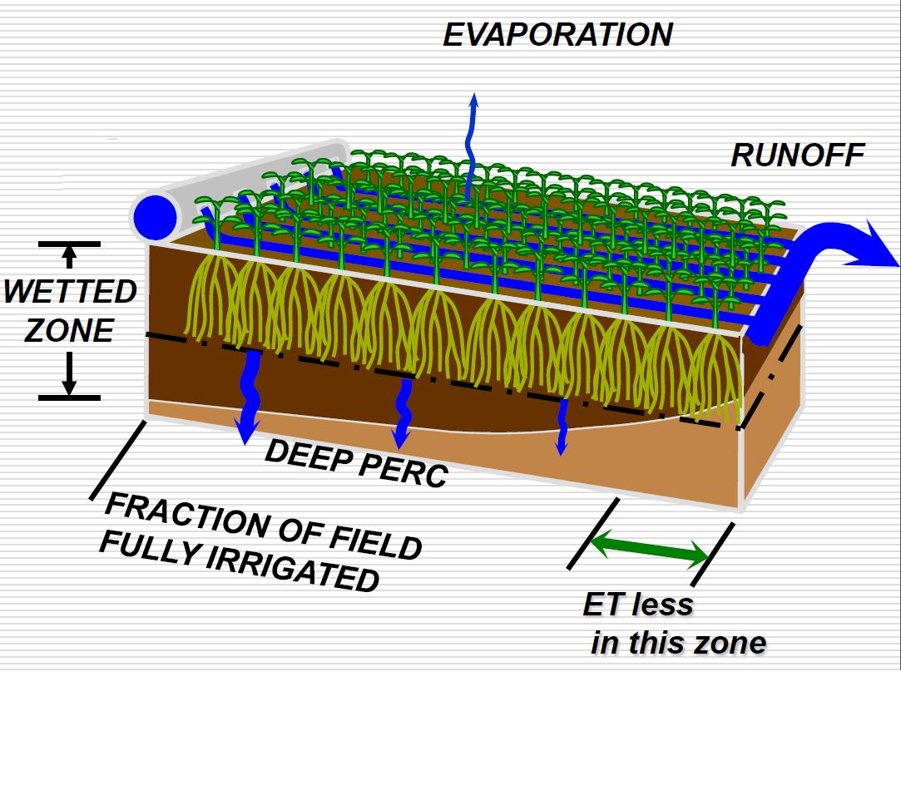
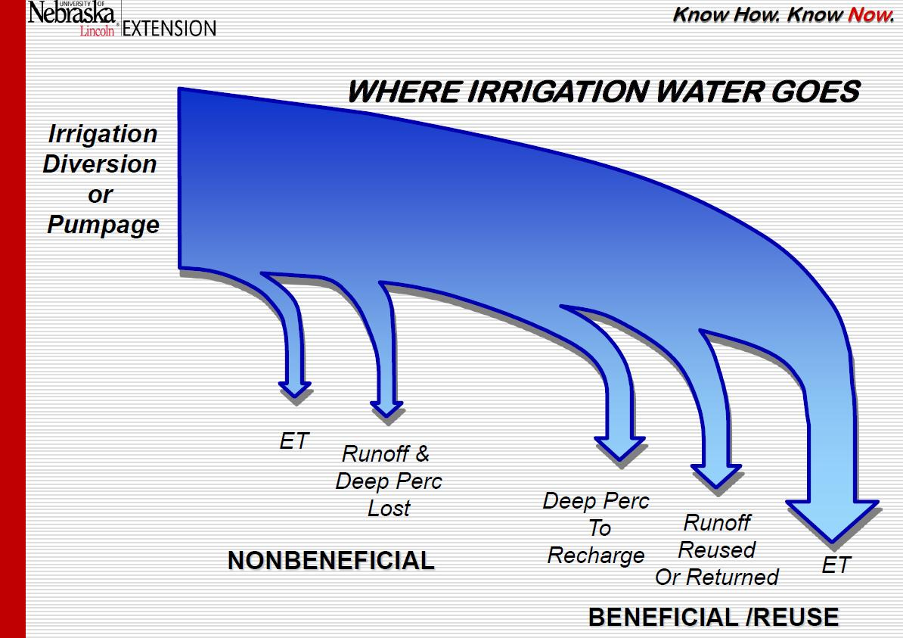
Changing Paradigm in Irrigation Water Management!
Устаревшая парадигма ирригации –
разрушение почв и ландшафтов
Утрата пресной воды в 4-15 раз больше расчетной потребности
Экосферные катастрофы:
Рио Гранде
Арал (Узбекистан – УГВ 0,5 м!!!)
Крайности:
Или пустыня, или болото
Воду следует точно распределить внутри почвы без транзита

Slide 22
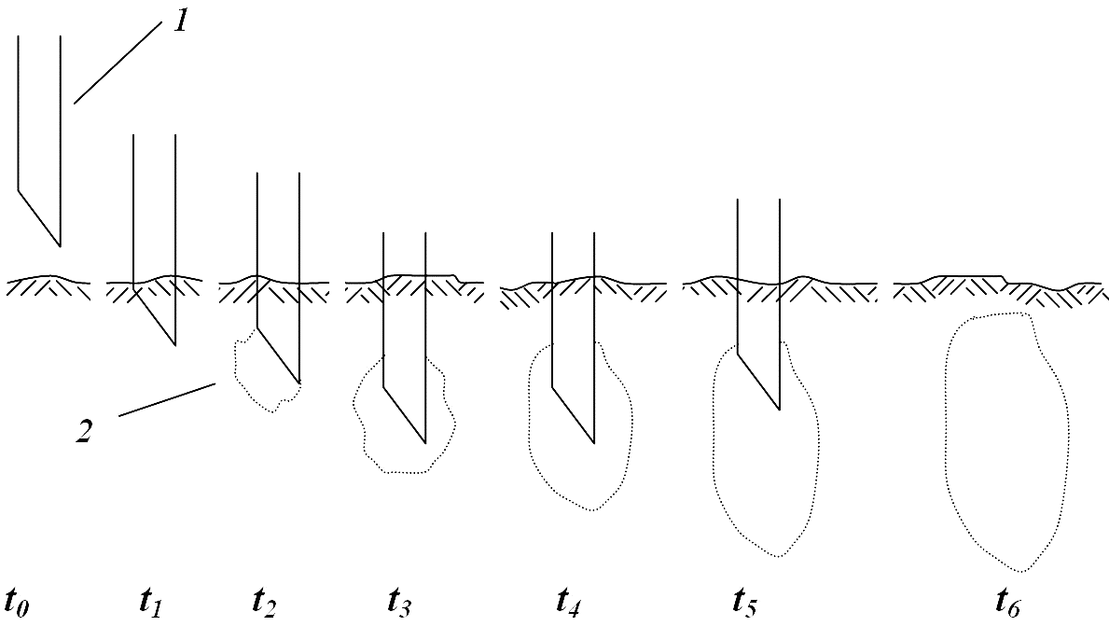
Импульсная внутрипочвенная континуально-дискретная парадигма увлажнения почвы. Патент RU №2386243 С1 от 20.02.2010.
Фаза подачи воды и фаза перераспределения воды внутри почвы разнесены во времени.
Воду впрыскивают 1 в цилиндр первичного увлажнения дисперсной почвы 2. После этого вода распределяется в прилегающее пространство почвы в виде капиллярного и парообразного потока.
Управление поведением воды обеспечено от состояния потока до состояния диссипации в дисперсной агрегатной системе почвы.
Относительно сухая почва обеспечивает устойчивый механический каркас.
Нет переувлажнения, уплотнения почвы.
Растения питаются качественным концентрированным почвенным раствором.
Экономия воды – глобального дефицита – 5-20 раз.
Экономия энергии и ресурсов
10-30 раз. Исключен дренаж.
Трубопроводные системы, механотроника, робототехника.

Slide 23

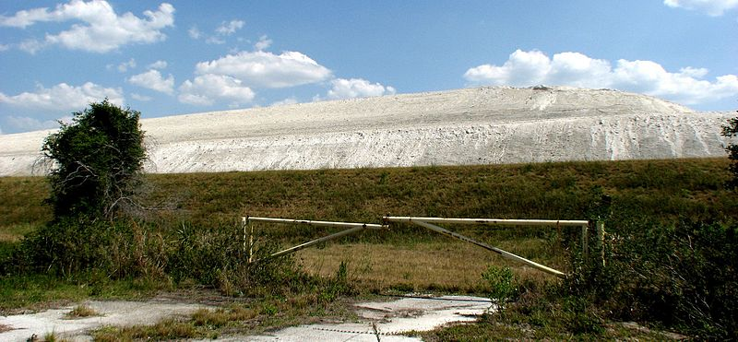
Рециклинг отходов
Министерство природных ресурсов и экологии России:
Только преодоление прошлого экологического ущерба.
Белореченск Сd 0,2 мг/кг
Этого недостаточно для опережающего развития.
Необходимо наращивание ресурсов.
Флорида Сd 47 мг/кг; Науру Сd 100 мг/кг
Ситуация с другими отходами, включая разнообразные биологические отходы, аналогичная.

Slide 24
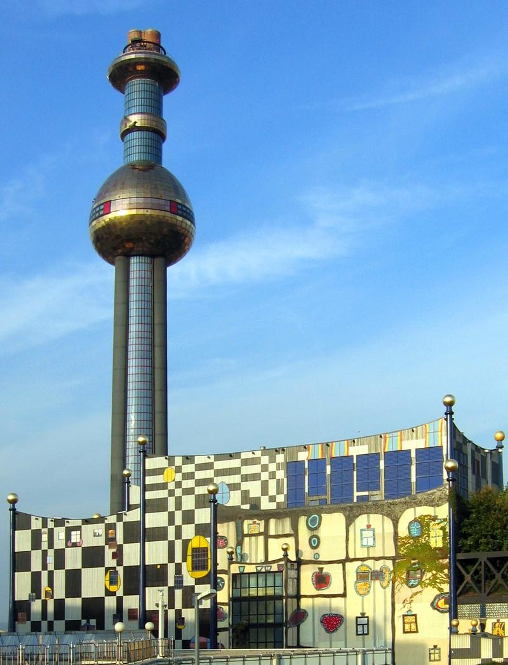
Инсинерация
Опасные выбросы в атмосферу.
Неутилизируемый твёрдый продукт.
Vienna
The Spittelau incineration plant
Design: Friedensreich Hundertwasser
HITACHI, Ltd –
для Московской области

Slide 25
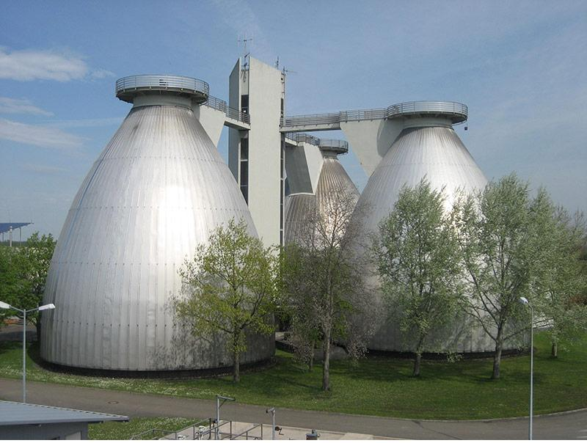
MWM Мангейм www.mwm.com.ru
Очистная станция Вайнхайм
Пар, кавитация, ферментация
Отход 50%

Slide 26
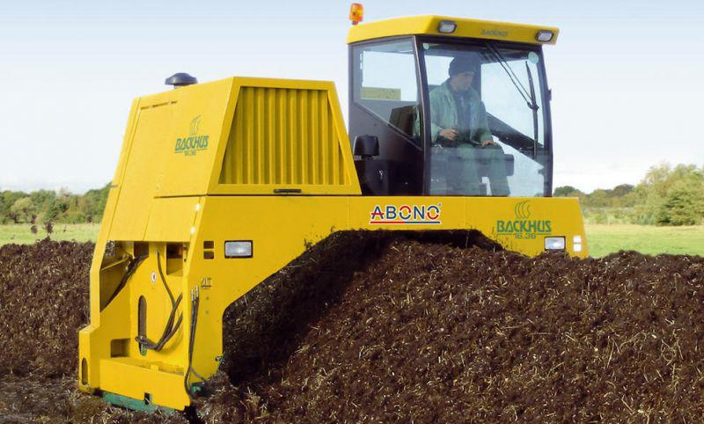
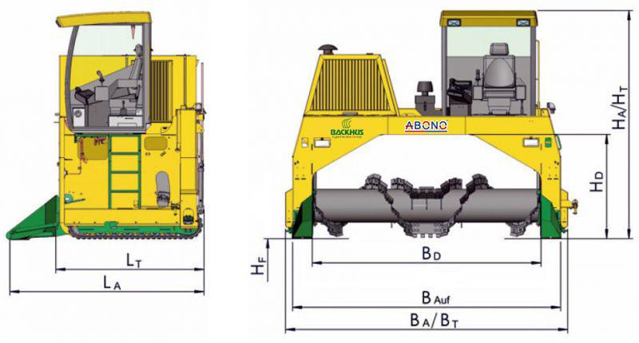
Аэробное компостирование:
мезофильные микробы
15–35 °С;
термофильные микробы 45–65 °С.
Выделение газа.
http://www.abono.ru/
Проект «Балтика»
www.eco.sznii.ru/booklet.pdf Балтийское море загрязнено, поэтому надо:
«Перемешивать навоз с землей бульдозерами»

Slide 27
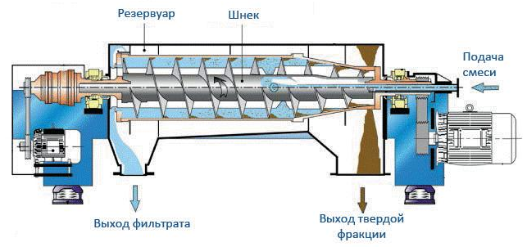
Декантерная центрифуга
www.biostock.ru
Вариант – вакуумное отделение воды.
Очистка воды и повторное использование воды (Билл Гейтс это пьёт).
Брикетирование твердой фракции с последующим захоронением.
Рио-де-Жанейро, Европа, Австралия, Дубай, Калифорния

Slide 28
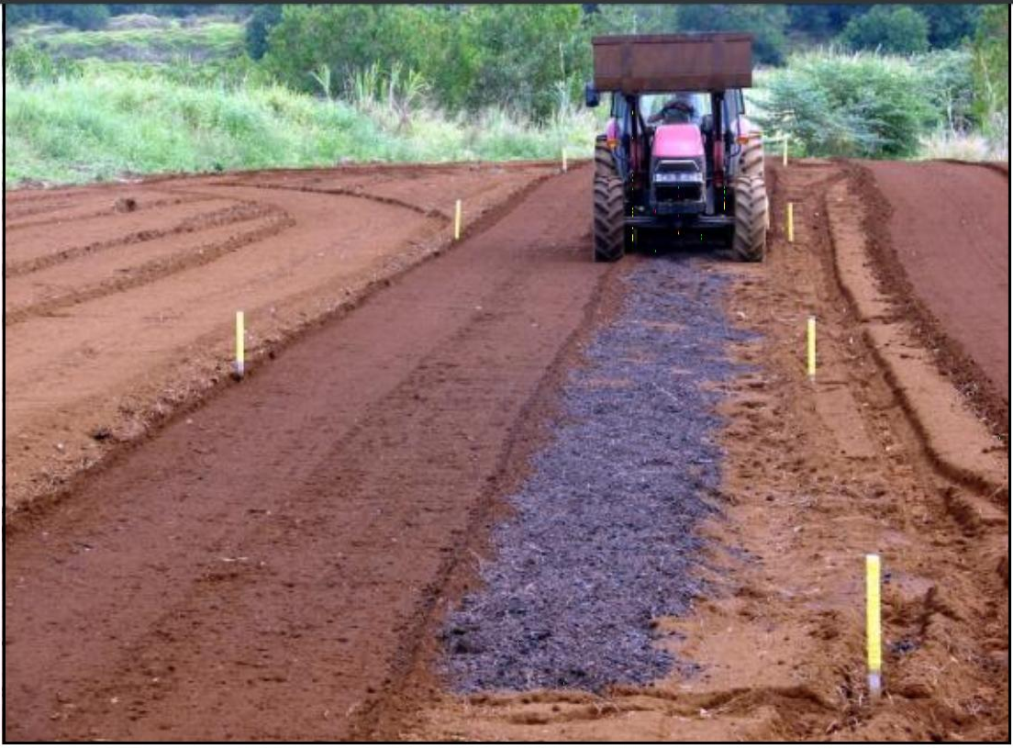
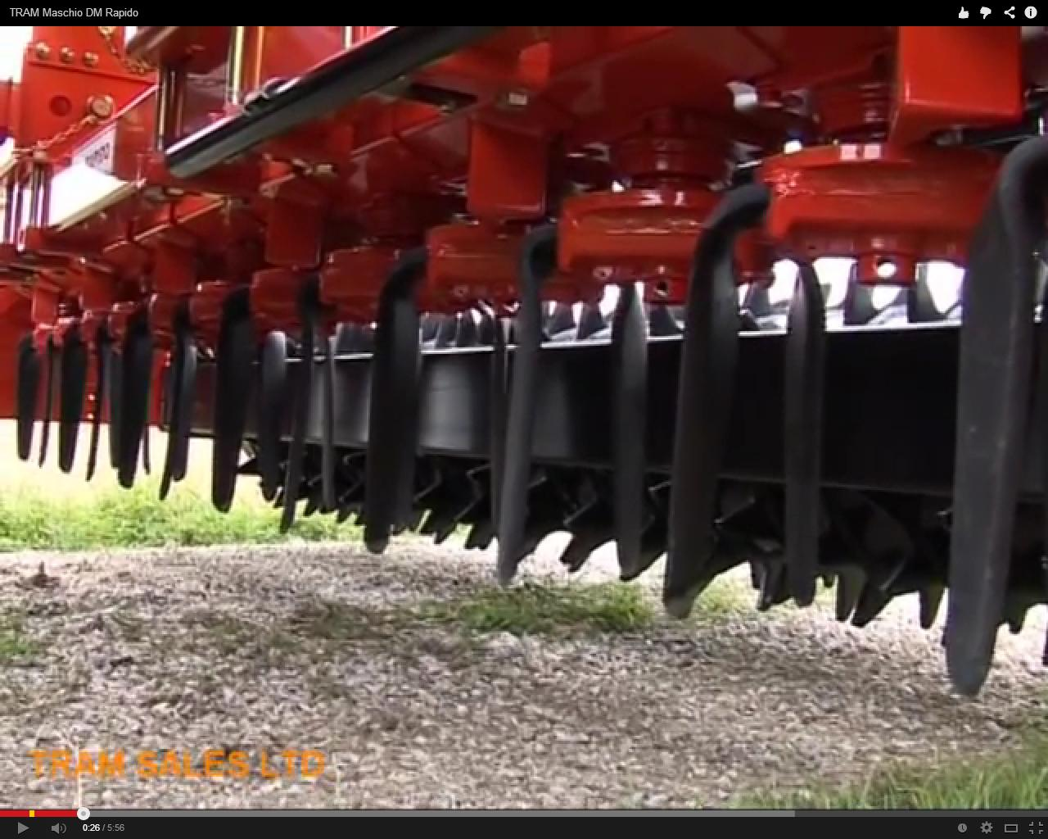
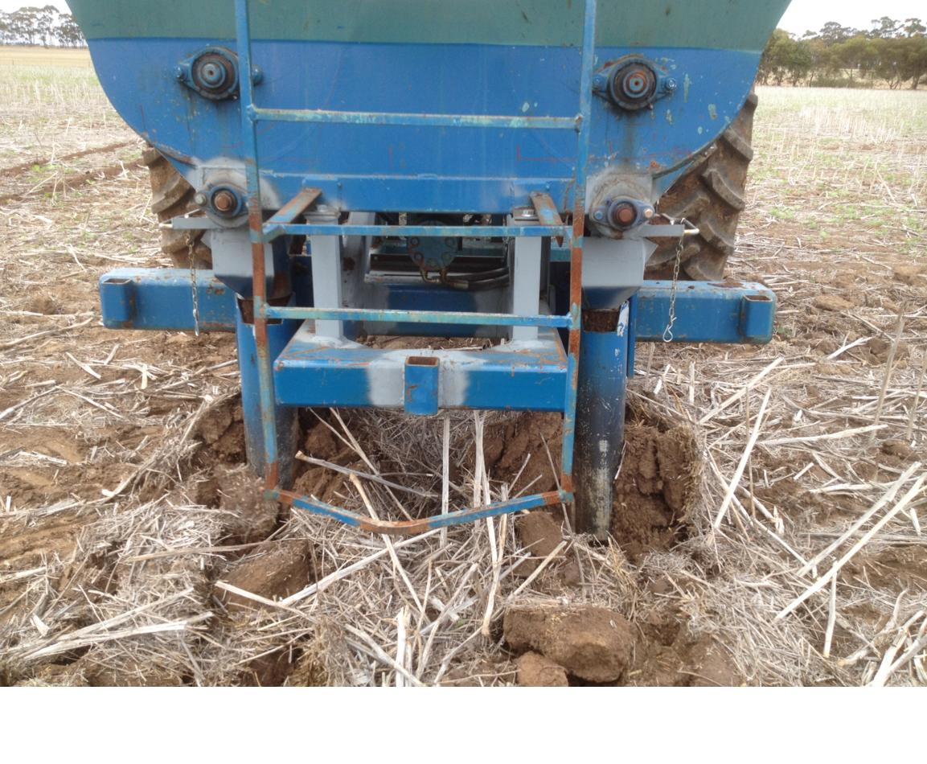
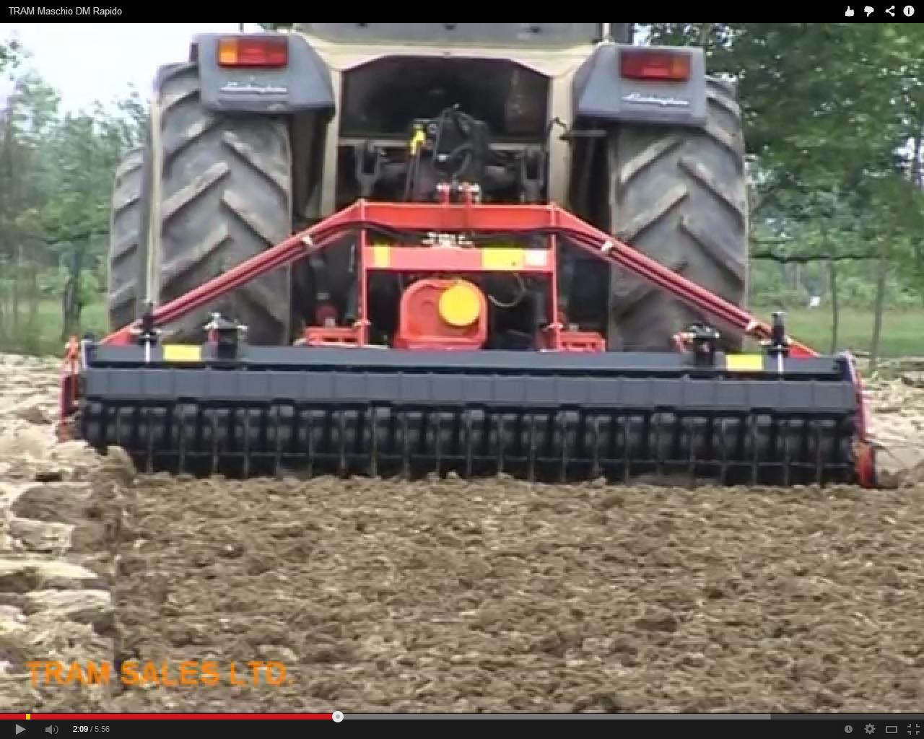
Захоронение биочара – опасный секвестр углерода из биосферы
South West Vic

Slide 29
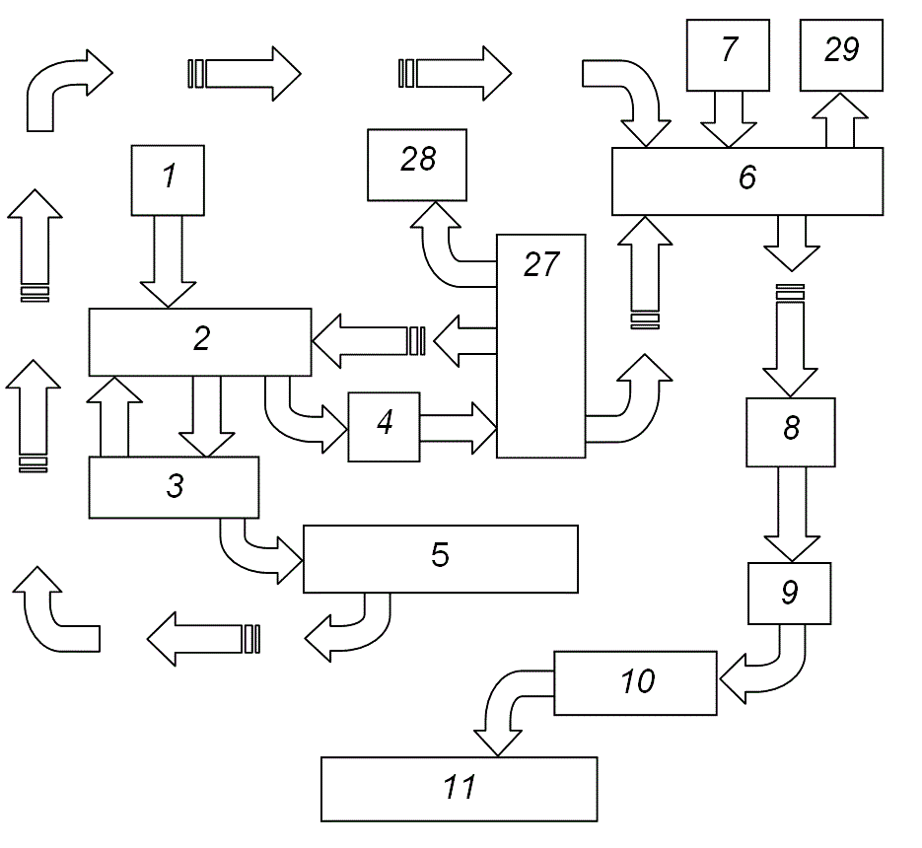
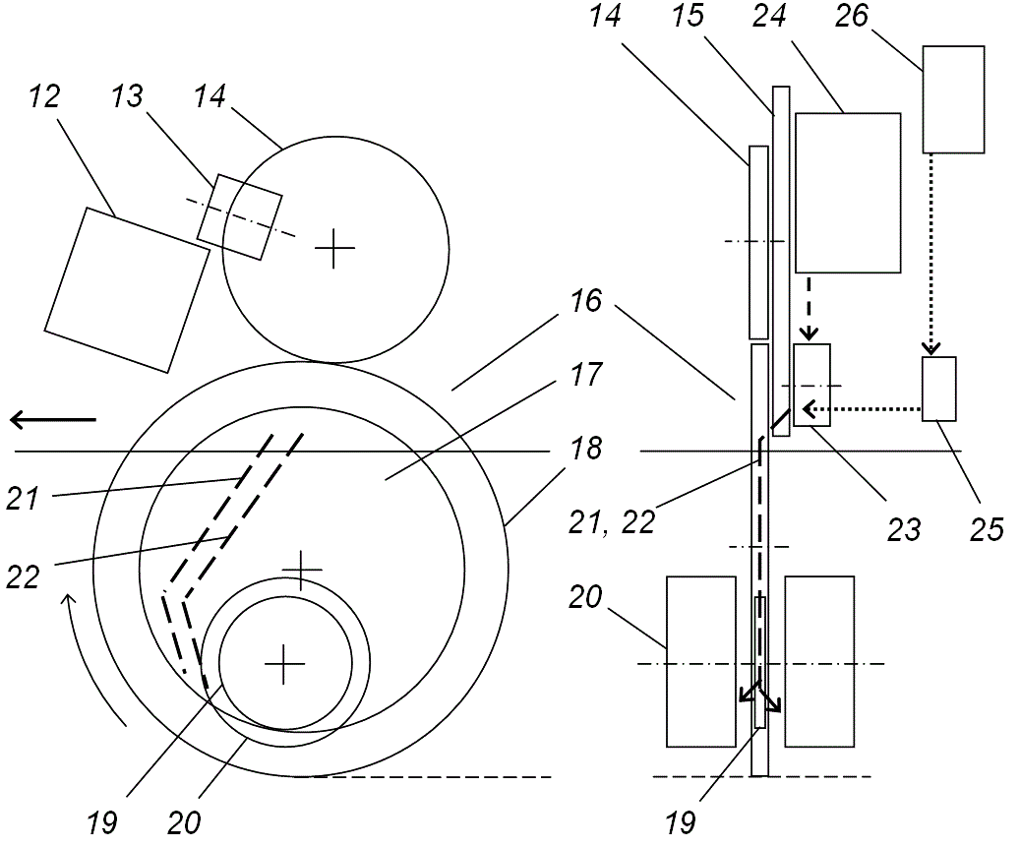
Комплекс утилизации отхода газификации
Патент RU № 2692718 С1
Накопитель 1, газификатор 2, приемник побочного продукта 3, охладитель газа 4, охладитель побочного продукта 5, очиститель газа 6, источник орошения 7, буфер биочара 8, линия герметичной фасовки 9, транспортная система 10, система утилизации 11, приемник золы уноса 27, буфер золы уноса 28, буфер газа 29.
Система утилизации 11: рама 12, редуктор 13, ведущая шестерня 14, кронштейн 15, роторный щелерез 16, диск 17 с кольцевой щелерезом 18, ведомая шестерня 19, внутрипочвенный фрезерный рабочий орган 20, каналы 21, 22, дисковый объемный дозатор 23, блок герметичного присоединения тары 24, клапан 25, ресивер воздуха 26.

Slide 30
прямая роботизированная сортировка мусора (не обязательно 98% как в Мюнхене – чем больше отходов пройдет сквозь почву улучшенной эволюции, тем больше ресурса солнечной энергии будет получено в фотосинтезе);
газификация в обратном потоке (высококачественный закалённый чистый газ, в твердом продукте практически нет углерода, объем продукта всего 5-8% от исходного);
использование газа на топливо (прямое сжигание, транспорт, выработка электроэнергии);
использование золы уноса в строительстве – лучшие цементы – марка до 3000 (особенно за счёт отсутствия углерода в золе уноса), а не 600, как у лучшего стандартного цемента;
использование остатка (за счёт качественной сортировки и переработки, затем качественной газификации, а также с учетом несравненно больших чем у высокоорганизованных организмов устойчивости сапрофитов почвы к загрязнениям и их высокой биологической производительности) для внесения в почву совместно с промышленными отходами на фоне новой парадигмы её увлажнения;
цветущий сад – ослабление конфликтов, решение задач, которые поставлены в Стратегии развития РФ. Прямо записано, что не только коммерческими путями надо решать важные проблемы – следует «эффективно отвечать на большие вызовы» http://pravo.gov.ru/proxy/ips/?docbody=&firstDoc=1&lastDoc=1&nd=102416645

Slide 31
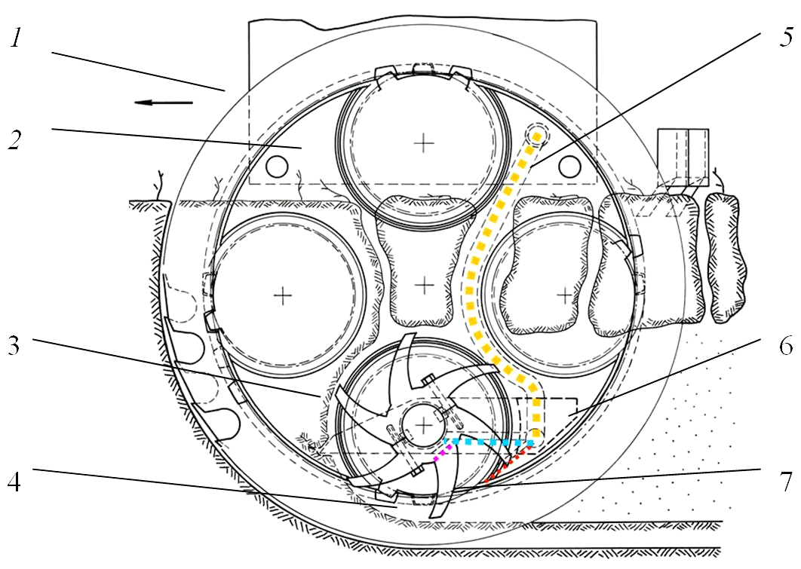
Redivívus
Внесении отходов внутрь почвы
в 3 раза эффективнее, чем на поверхность
Рециклинг промышленных, бытовых, биологических (включая боенские) отходов, отходов пищевых производств и др. внутри дисперсной системы почвы 20-50 см до 500 т/га
Синтез вещества внутри почвы
Управление вещественным составом почвы
Внутрипочвенная импульсная фертигация
Возобновление ресурсов
Возврат ископаемых веществ полезен для расширения активной фазы биосферы

Slide 32
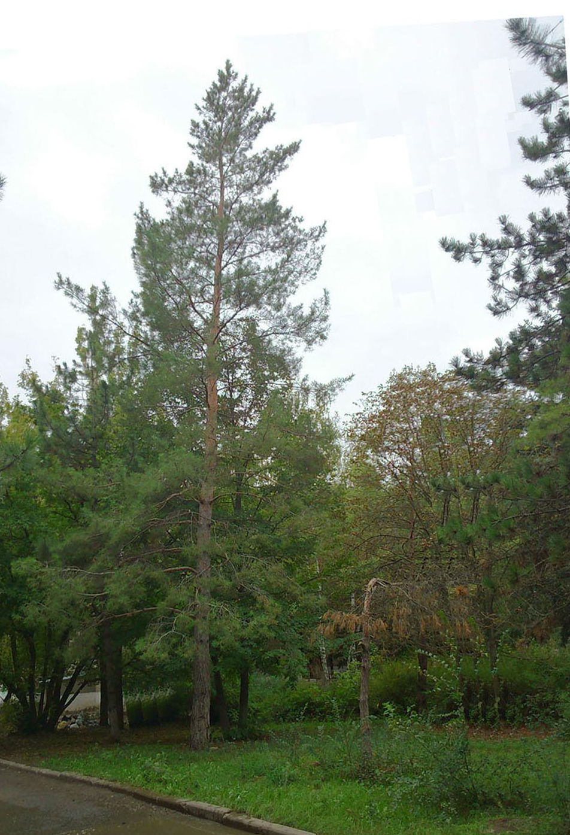
Деревья находятся в более-менее приемлемых условиях развития только в бореальных широтах.
Биогеосистемотехника в лесном хозяйстве и озеленении обеспечит:
Синтез плодородной почвы; увлажнение почвы; безопасную утилизацию твердых и жидких отходов, стоков; длительный срок жизни, продуктивность и качество многолетних насаждений.
Ионизированный кислород.
Рециклинг углекислого газа.
Будет достигнуто высокое качество окружающей среды в городах и сопряженных природно-территориальных комплексах.

Slide 33
Биогеосистемотехника:
синтез здоровых техно-почв, долгосрочное повышение плодородия вместо деградации почв и ландшафтов;
влагорациональное внутрипочвенное импульсное континуально-дискретное увлажнение почвы;
логистика и рециклинг отходов, продукта газификации;
усиление биосферного цикла углерода, азота, воды и других элементов усилением фотосинтеза, ускоренный прирост свежего органического вещества, ионизированного кислорода, биологическое разнообразие;
безопасность и качество окружающей среды, наземных и водных экосистем, сохранение атмосферы и магнитосферы;
устойчивость, обогащенный цикл, емкость и расширение биосферы;
экспансия биосферы, новые возможности для селекции и генетики;
управление драйверами климата Земли за счёт обогащения и усиления потока биогеохимического цикла;
обратимый биологической секвестр углерода в растительной продукции и почве.

Slide 34
Биогеосистемотехника (продолжение)
восстановление и приумножение ресурсов: прирост экологически чистой продовольственной и сырьевой базы;
прирост экологически чистого биотоплива и биогаза;
ускоренное экологически содержательное технологическое развитие, роботизация, экстернальные эффекты, новый технологический уклад превышающий мировой уровень;
увеличение занятости населения в наукоемкой экологически безопасной производственной сфере;
новая индустриализация, декаплинг за счет уменьшения расхода ресурсов (в том числе воды) и энергии на производство экологически чистой единицы биомассы продовольствия и сырья в 20-30 раз;
высокое качество здоровой жизни, стабильное гражданское общество, приоритет РФ в развитии наукоемких экспортно-ориентированных отраслей промышленности, сельского хозяйства, а также охрана, здоровье, качество окружающей среды.

Slide 35
Биогеосистемотехника обеспечит:
опережающее мировой уровень стратегическое наукоемкое развитие промышленности, сельского хозяйства, водного хозяйства, охраны окружающей среды;
прирост производства продовольствия, сырья, воспроизводство ресурсов;
экспортный потенциал биогеосистемотехники 300-600 млрд руб/год (экспертная оценка).

Slide 36
Биогеосистемотехника – возможность для РФ позитивно влиять на долгосрочные процессы гармоничного бескризисного развития мира в высококачественной устойчивой биосфере на технологической платформе ноосферы.
Развитие наукоемкого экспорта.
Законодательный приоритет превышающих мировой уровень отечественных технологий;
одновременно – исключение применение устаревших технологий, опасных для качества земельных ресурсов и здоровья населения.

Slide 37
Дорожная карта биогеосистемотехники
Создание образцов техники для фрезерной обработки почвы и дисперсного внесения в обрабатываемый слой удобрительных веществ и отходов.
Создание прототипов техники для внутрипочвенного импульсного увлажнения с одновременным внесением удобрительных веществ и отходов.
Создание сетевой структуры крупных, средних и малых предприятий для реализации биогеосистемотехники в производственных и рекреационных целях, в том числе, машинных станций повышения плодородия почв и рециклига отходов.
Создание предприятий для проектирования и производства роботизированных экспортно-ориентированных технических средств биогеосистемотехники.
Обучение персонала сетевой структуры для производства технических средств и реализации биогеосистемотехники.
Правовые и программные механизмы обеспечения применения в РФ биогеосистемотехники.
Разработка предложений о коренной модернизации промышленности, включая машиностроение, в фокусе биогеосистемотехники.
Продвижение биогеосистемотехники на мировом уровне.

Slide 38
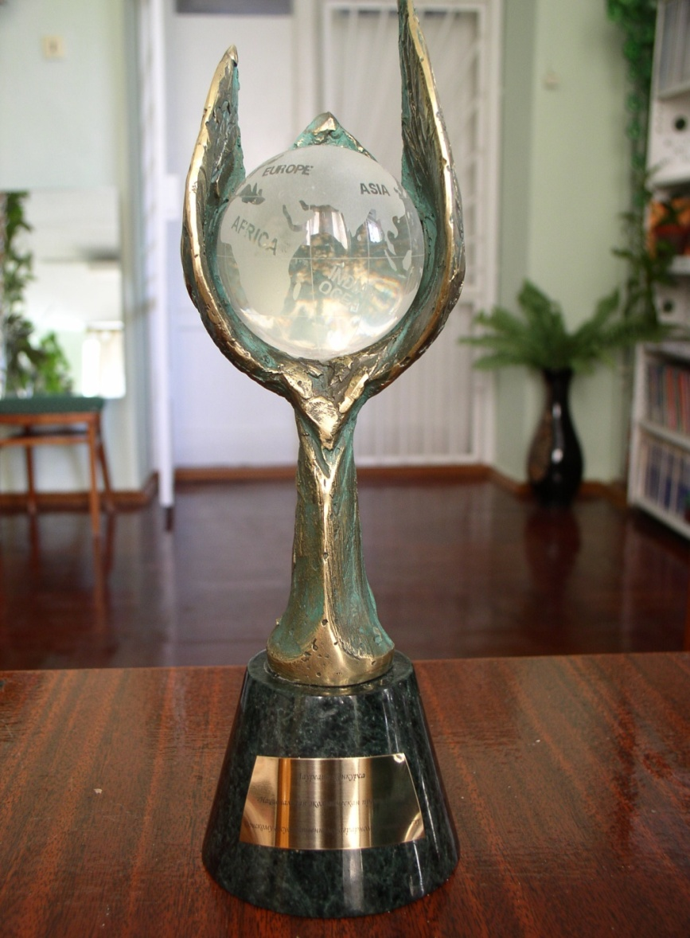
Исследования и практические разработки отмечены:
Золотая медаль ВДНХ, 1975;
Серебряная медаль ВДНХ, 1976;
Бронзовая медаль ВДНХ, 1977;
Бронзовая медаль ВДНХ, 1986;
Премия фонда им. Вернадского, 2008;
Золотая медаль 10-го Московского Международного салона инноваций, 2010;
Золотая, две серебряных, и бронзовая медали Золотая Осень, 2010;
Диплом 9-го Инвестиционного экономического саммита, Сочи, 2010.
Диплом выставки высоких технологий, Ростов-на-Дону, 2010.
Премия им. Вернадского, 2008
(лауреат)

Slide 39
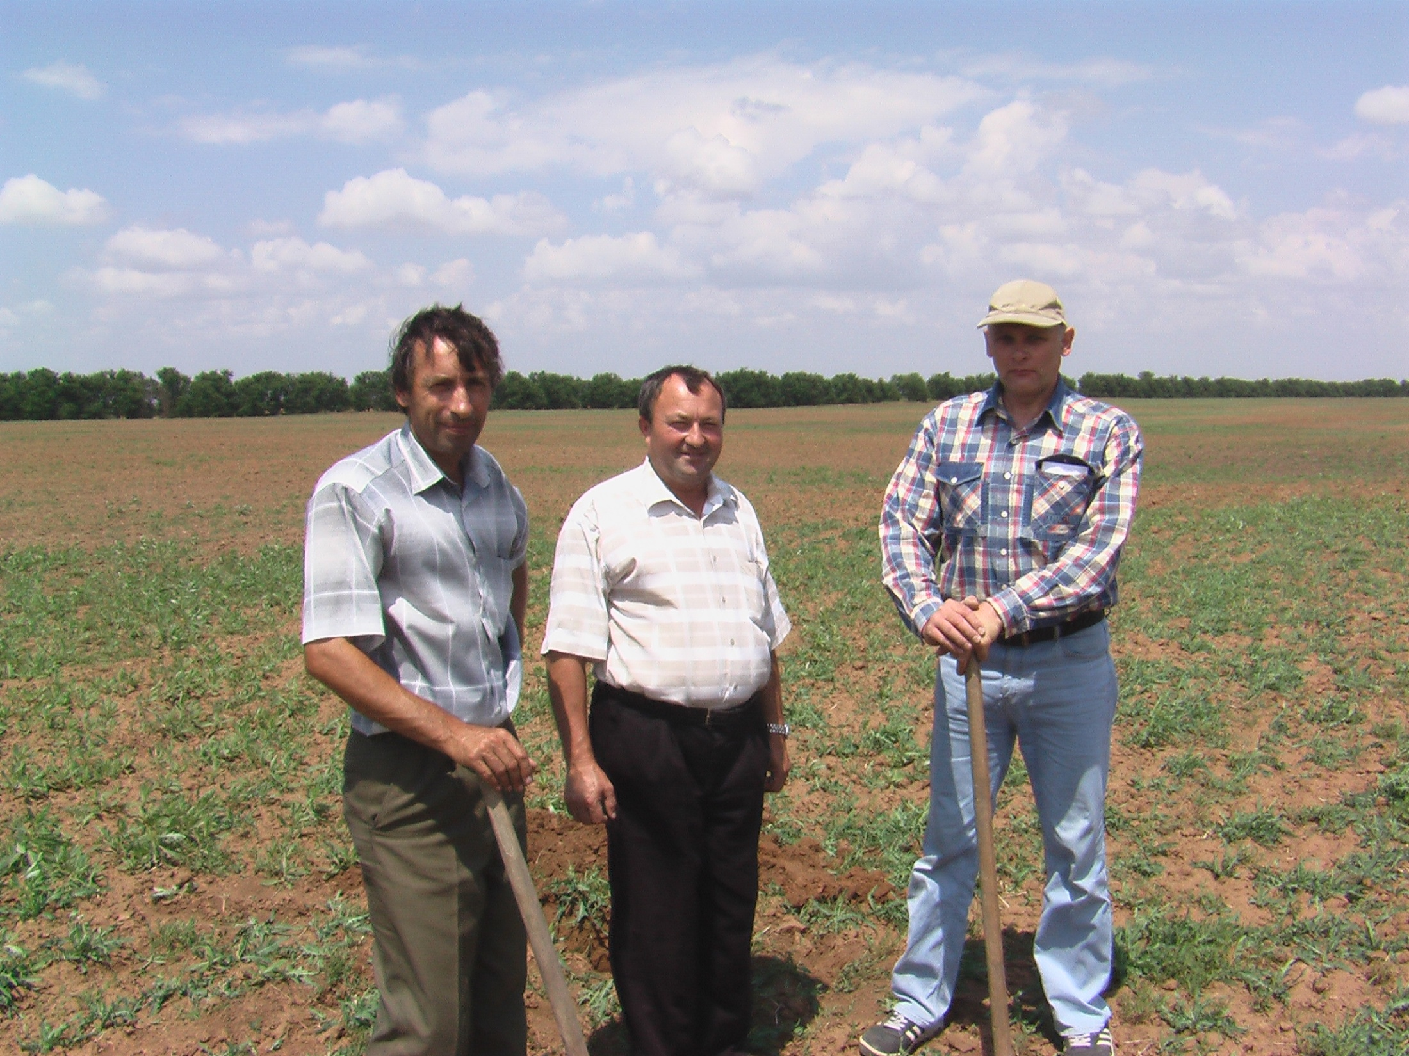
Биогеосистемотехника – инновационный стратегический проект:
экологически безопасный рециклинг отходов, повышение биологической емкости и устойчивости биосферы Земли, увеличение производства продовольствия, сырья и биотоплива, развитие гражданского общества
kalinitch@mail.ru
Спасибо
Предложение :
Создать рабочую группу разработки и внедрения проекта «Биогеосистемотехника»
Colleagues with V.P. Kalinichenko (right)

